Slide 1




WEB APLIKASI
PANTI ASUHAN
Al-FITROH
K E L O M P O K - 4

Slide 2
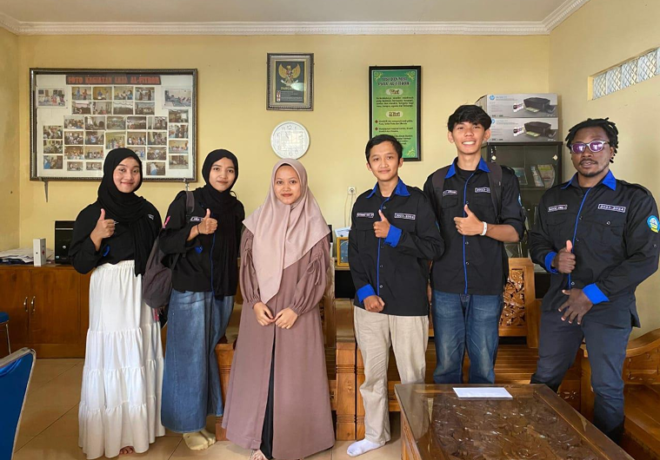
ANGGOTA KELOMPOK
Fitriyani
Alvan Aly Ardhana
Mochamad Rafli Setiawan Putra Nwokoro Arinze Valentine
Siti Anisa Saskia
20230050044
20230050054
20230050055
20230050078
20230050042

Slide 3
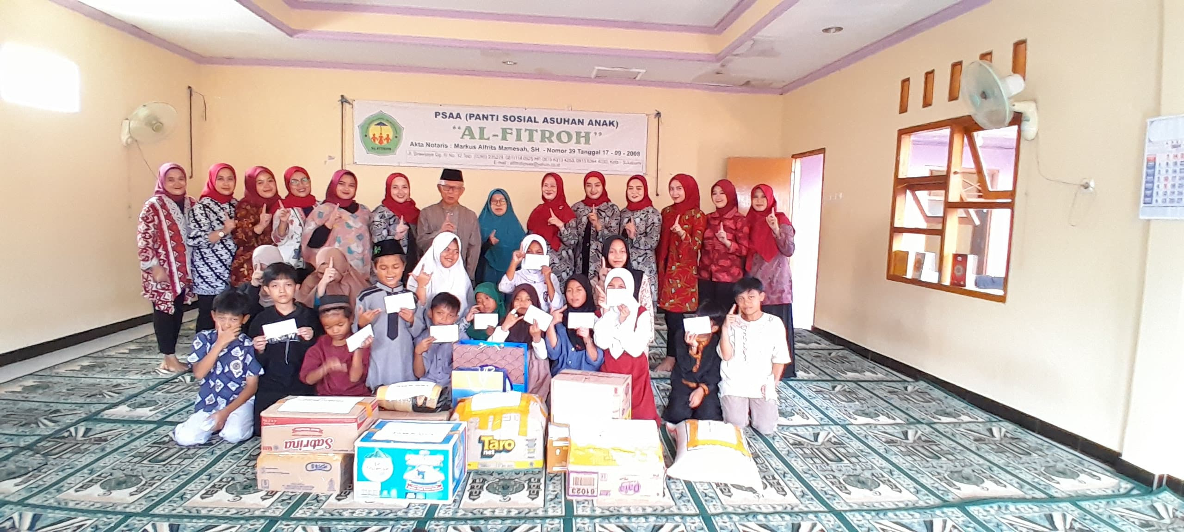

Introduction
Panti Asuhan Al- Fitroh Sukabumi. Alamat lokasi: Gg Brawijaya III, Sukabumi, Jawa Barat, Indonesia.
Merupakan panti asuhan yang berada di Kota Sukabumi. Panti asuhan ini merawat dan mendidik anak-anak yatim piatu serta anak-anak terlantan. panti Asuhan Al- Fitroh memenuhi kebutuhan anak-anak yang dirawatnya mulai dari makanan hingga sekolahnya.
Panti asuhan Kota Sukabumi terbuka terhadap bantuan donatur dan sumbangan warga. Segera kunjungi panti asuhan terdekat ini jika Anda hendak menyalurkan bantuan atau sumbangan, atau bisa juga menghubungi melalui kontak telepon jika tersedia.

Slide 4
Lingkup masalah
Sistem dari perangkat lunak ini akan menjadi aplikasi internal, yaitu aplikasi yang hanya dapat diakses dan dikelola oleh admin Panti Al-Fitroh. Al-fitroh adalah aplikasi berbasis web yang dirancang untuk mempermudah pengelolaan data panti asuhan, termasuk informasi mengenai anak asuh, donasi, laporan keuangan, serta kegiatan di Panti Alfitroh. Semua perubahan dan pembaruan data dalam aplikasi ini hanya dapat dilakukan oleh admin untuk menjaga keamanan dan konsistensi informasi.

Slide 5

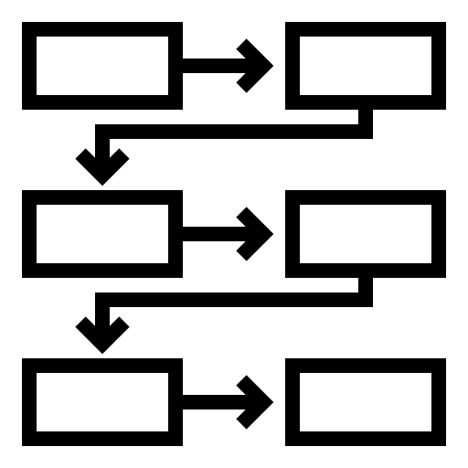
Metode Waterfall
Metode Waterfall adalah model pengembangan perangkat lunak yang menggunakan pendekatan linier dan berurutan, di mana setiap tahap harus diselesaikan sepenuhnya sebelum melanjutkan ke tahap berikutnya. Tahapan dalam metode ini meliputi analisis kebutuhan, desain sistem, implementasi, pengujian, penerapan, dan pemeliharaan. Metode ini cocok untuk proyek kecil dengan kebutuhan yang jelas dan stabil sejak awal, karena bersifat terstruktur, memiliki dokumentasi lengkap, dan mudah dikelol

Slide 6
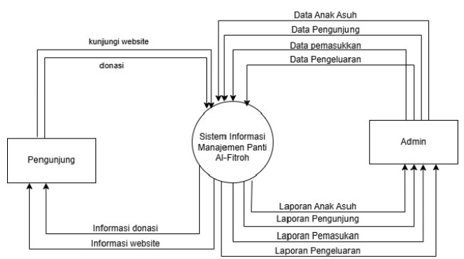

Diagram Konteks
Sistem Informasi Manajemen Al-Fitroh adalah sebuah platform berbasis teknologi informasi yang dirancang untuk mengelola dan menyajikan informasi berupa profile dan donasi kepada pengguna. Sistem ini memungkinkan interaksi antara dua jenis pengguna utama, yaitu Admin dan User, dengan fungsi yang berbeda sesuai dengan peran masing-masing

Slide 7
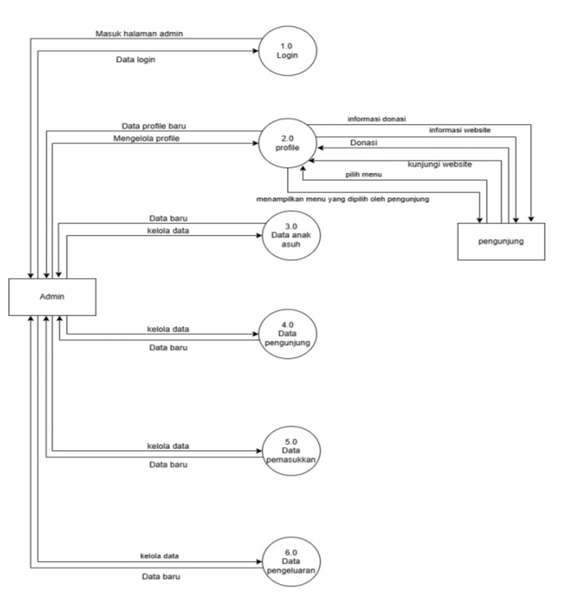
Diagram 0
Diagram 0 adalah diagram yang menggambarkan proses dari data flow diagram. Diagram 0
memberikan pandangan secara menyeluruh mengenai sistem yang ditangani, menunjukkan
tentang fungsi-fungsi utama atau proses yang ada, aliran data, dan eksternal entity. Berikut
merupakan diagram 0 dari aplikasi ini.

Slide 8
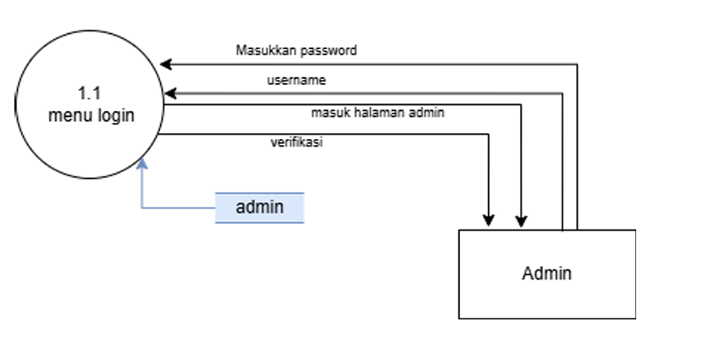
Diagram Level 1
Merupakan penjelasan dari DFD Level 0 dan berisi tentang Data user/admin

Slide 9
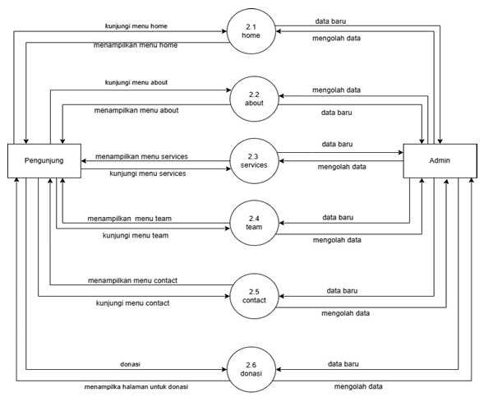
Diagram Level 2
Diagram ini menjelaskan alur proses admin dalam mengelola semua data yang ada di halaman utama

Slide 10
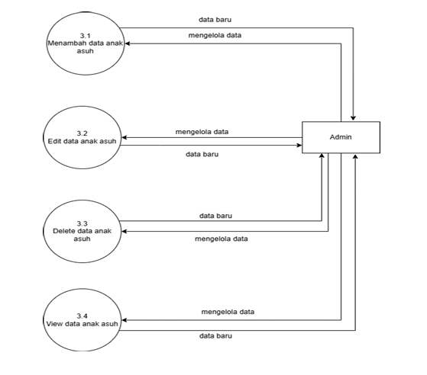
Diagram Level 3
Diagram ini menjelaskan alur proses admin dalam mengelola data anak asuh

Slide 11
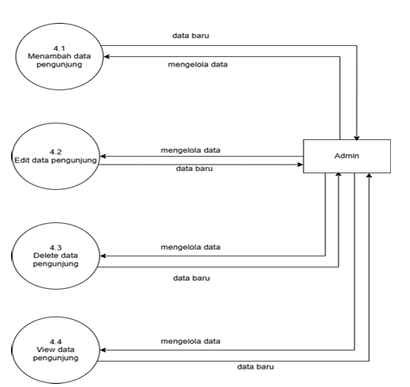
Diagram Level 4
Diagram ini menjelaskan alur proses admin dalam mengelola data pengunjung

Slide 12
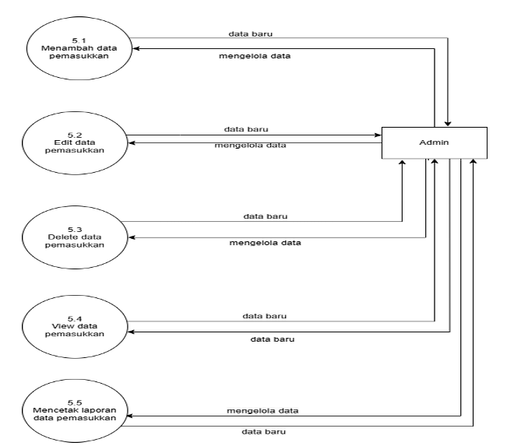
Diagram Level 5
Diagram ini menjelaskan alur proses admin dalam mengelola data pemasukan

Slide 13
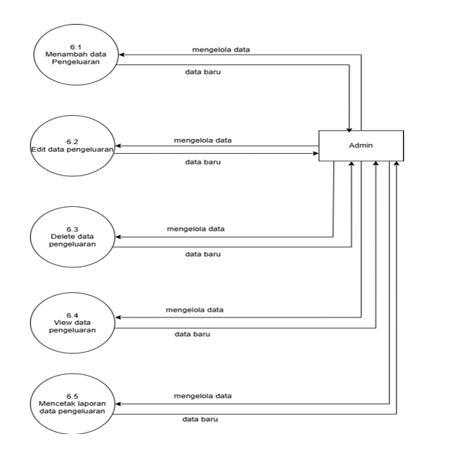
Diagram Level 6
Diagram ini menjelaskan alur proses admin dalam mengelola data pengeluaran

Slide 14

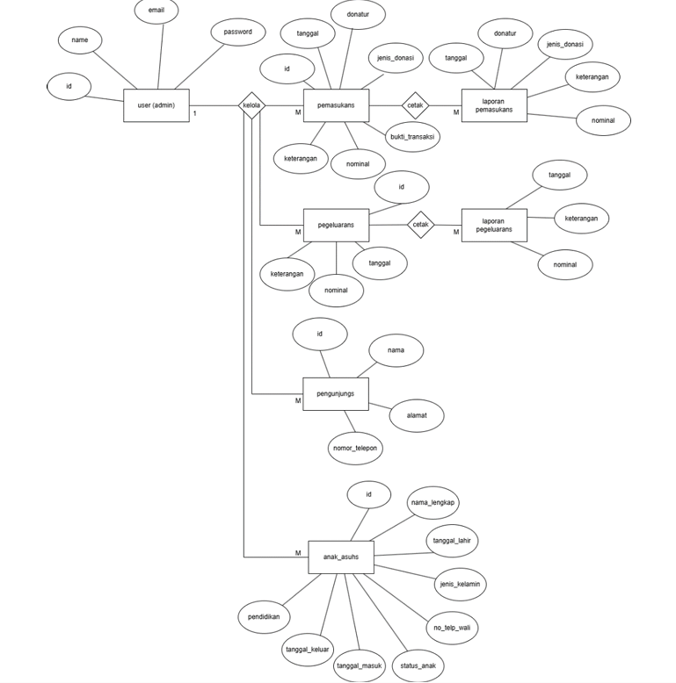

Diagram ERD
diagram ini terdiri dari :
admin, pengunjung, pemasukan, pengeluaran, anak asuh, pengunjung, laporan pemasukan, laporan pengeluaran
01
Aksi User (Pengunjung):
Melakukan donasi.
Mengakses informasi anak asuh.
Melihat laporan pemasukan dan pengeluaran (jika tersedia).
Aksi Admin:
Mengelola data pemasukan dan pengeluaran (menambah, mengubah, menghapus, mencetak laporan).
Mengelola data pengunjung dan anak asuh (pendidikan, status, tanggal masuk/keluar).
Mencetak laporan pemasukan dan pengeluaran.

Slide 15
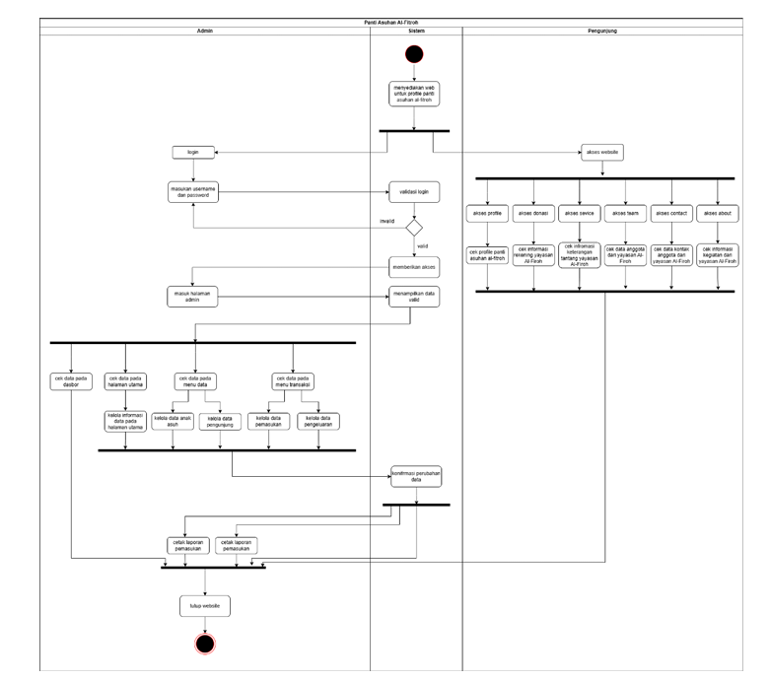
Activity diagram
Activity diagram adalah jenis diagram yang digunakan untuk menggambarkan urutan aktivitas dalam suatu sistem Diagram ini menampilkan alur proses secara vertikal dan berfungsi untuk memodelkan aliran kerja serta interaksi antar aktivitas dalam sistem
01

Slide 16
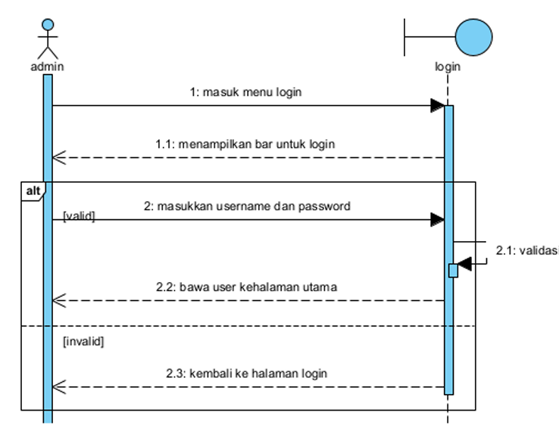
Sequence Diagram
Sequence diagram adalah jenis diagram yang menggambarkan interaksi antar objek berdasarkan urutan waktu. Diagram ini menunjukkan bagaimana objek saling berkomunikasi melalui pesan-pesan dalam konteks use case tertentu
01

Slide 17
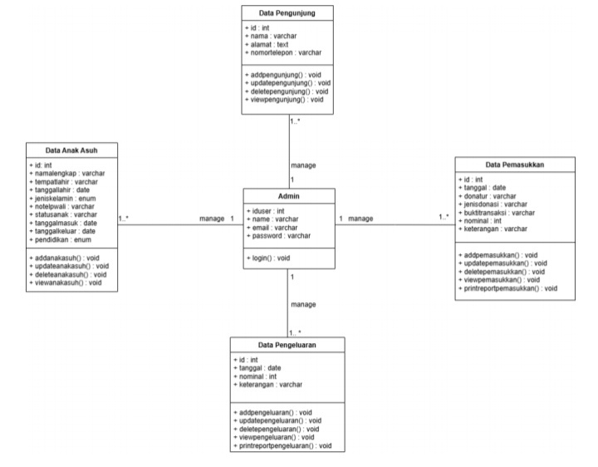
Class diagram
Class diagram menggambarkan struktur sistem dengan mendeskripsikan kelas-kelas yang ada, termasuk atribut dan operasi yang dimiliki oleh masing-masing kelas.
01

Slide 18
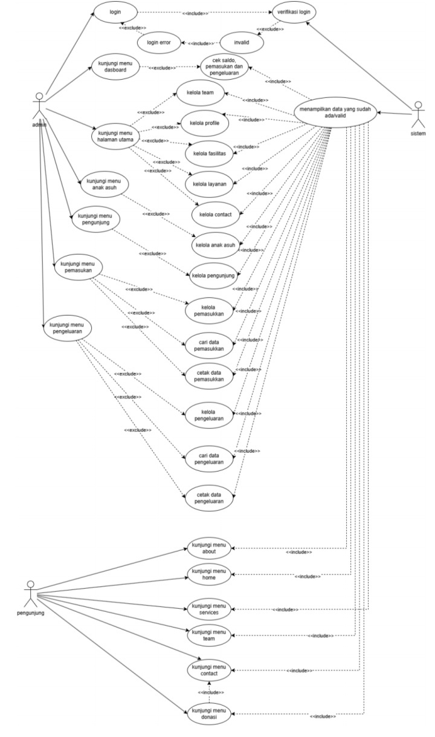
Use Case diagram
Diagram Use Case merupakan representasi visual dari interaksi antara pengguna (aktor) dan sistem. Diagram ini menggambarkan berbagai kasus penggunaan atau fungsionalitas sistem dan bagaimana berbagai aktor berinteraksi dengan fungsionalitas tersebut.
01

Slide 19

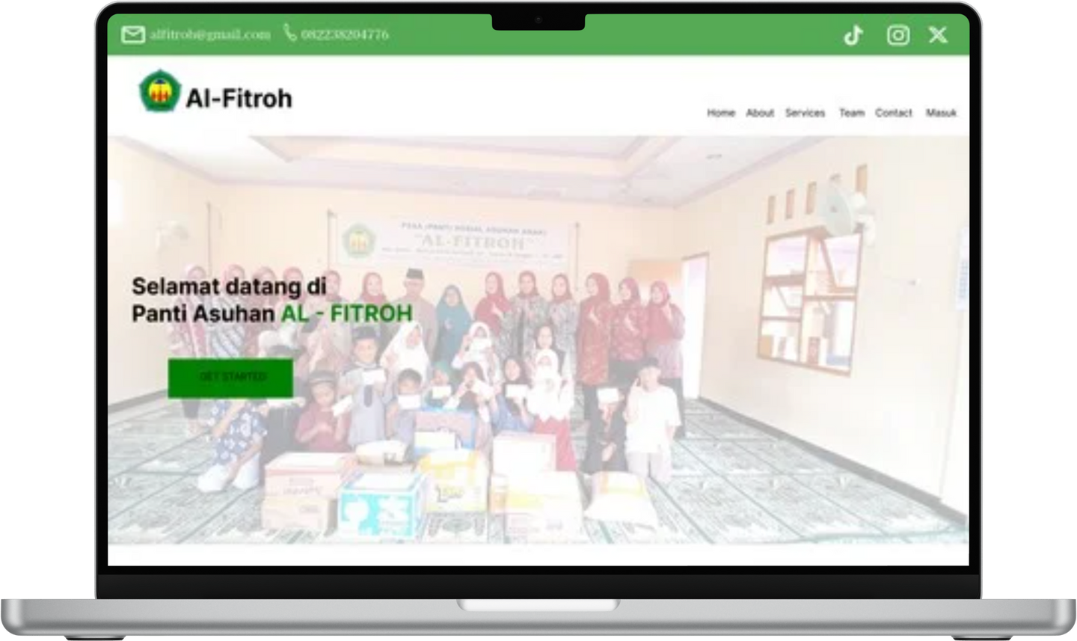

Mockup dekstop

Slide 20
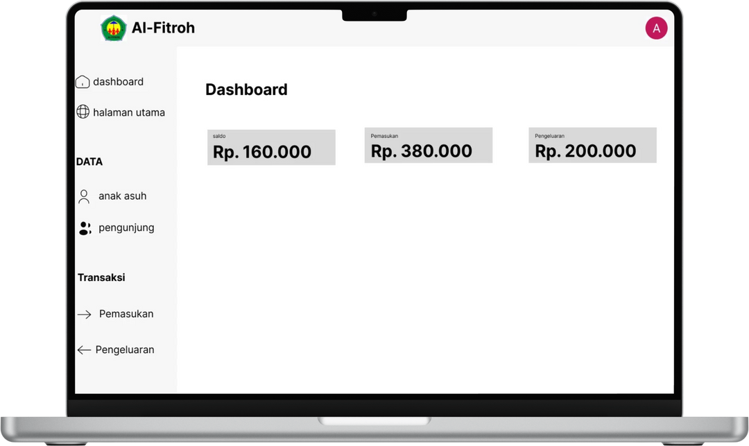
Home page
Pengunjung
Admin

Slide 21
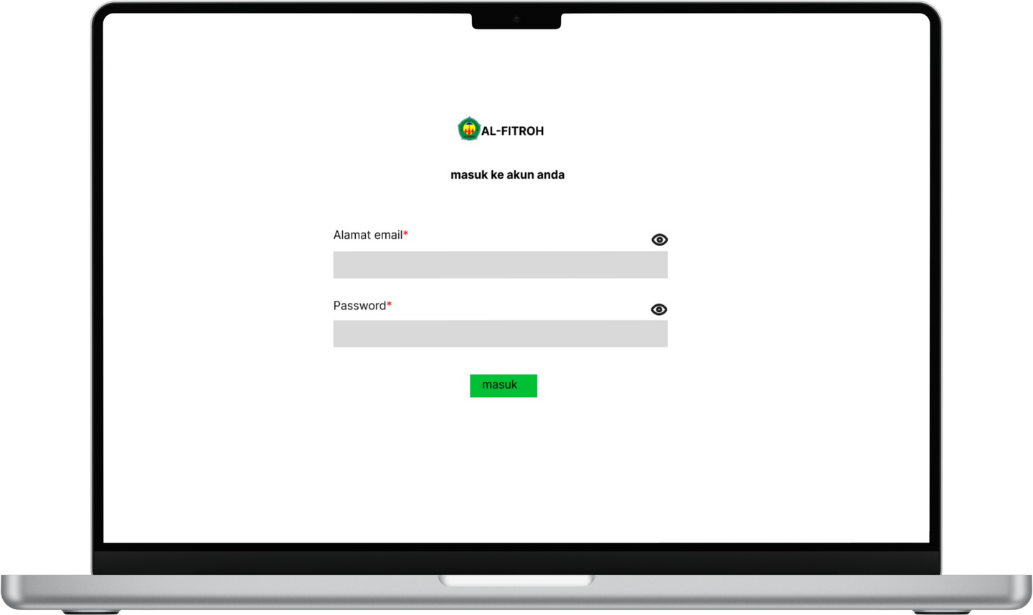
Login Page

Slide 22
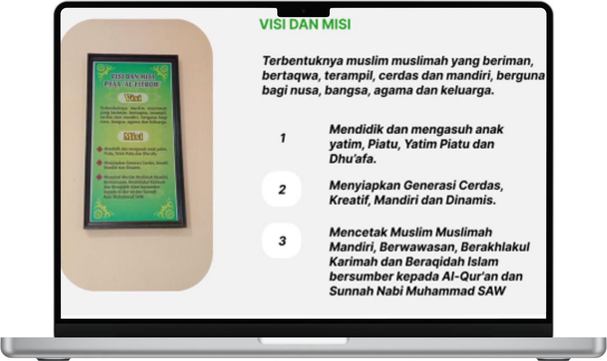
About Page

Slide 23
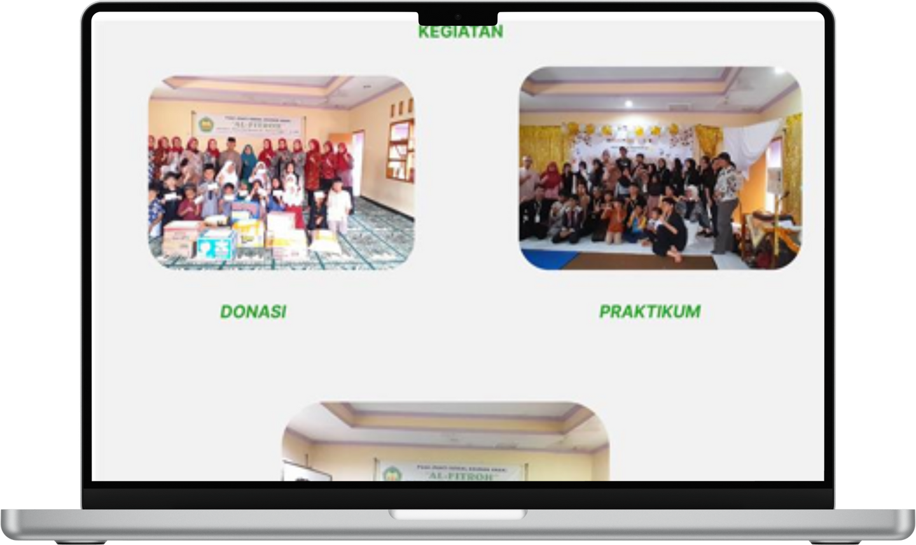
Services Page

Slide 24
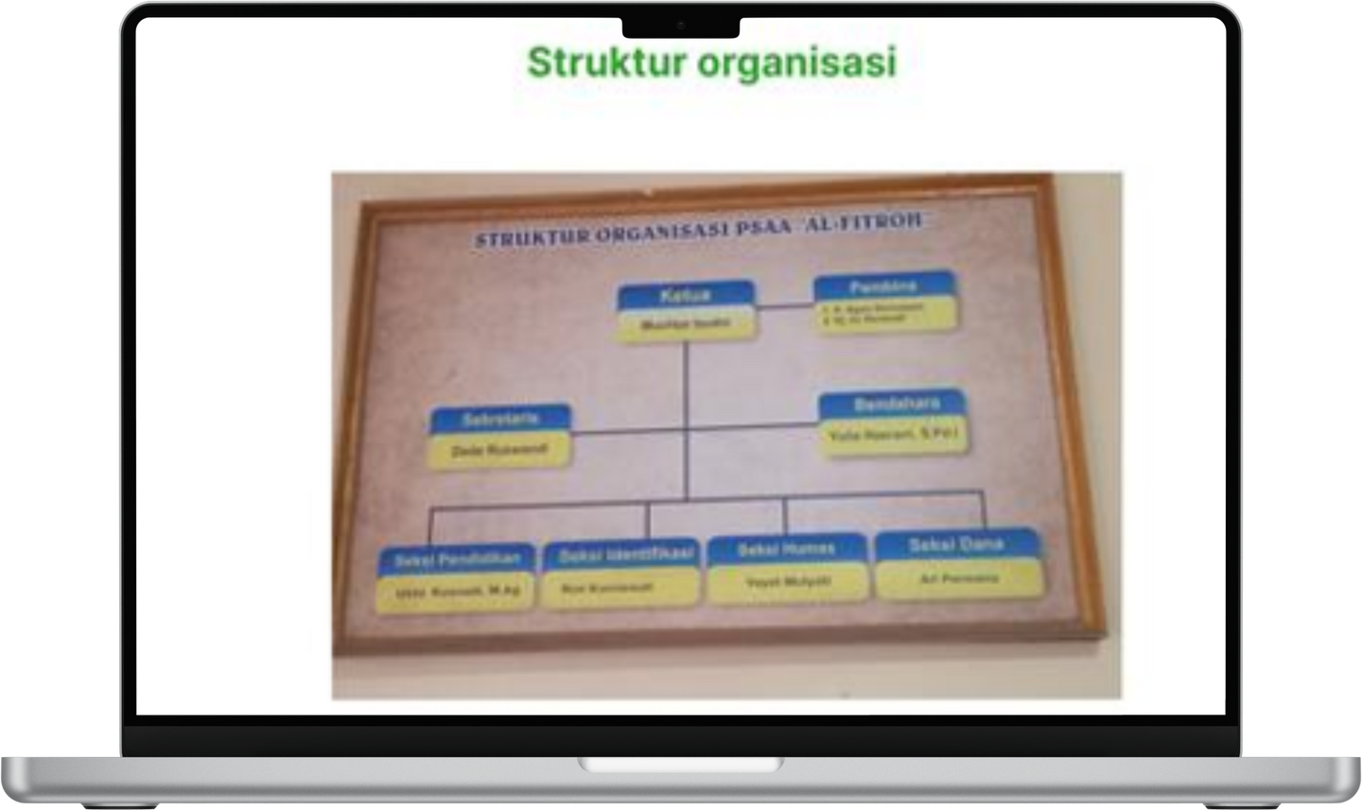
Team Page

Slide 25
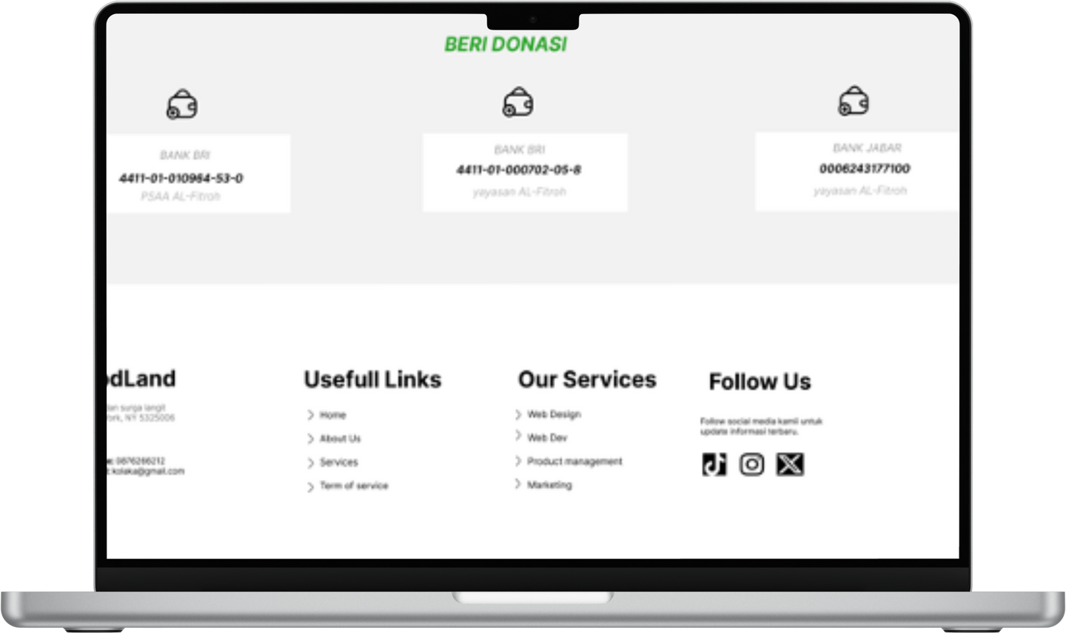
Contact Page

Slide 26
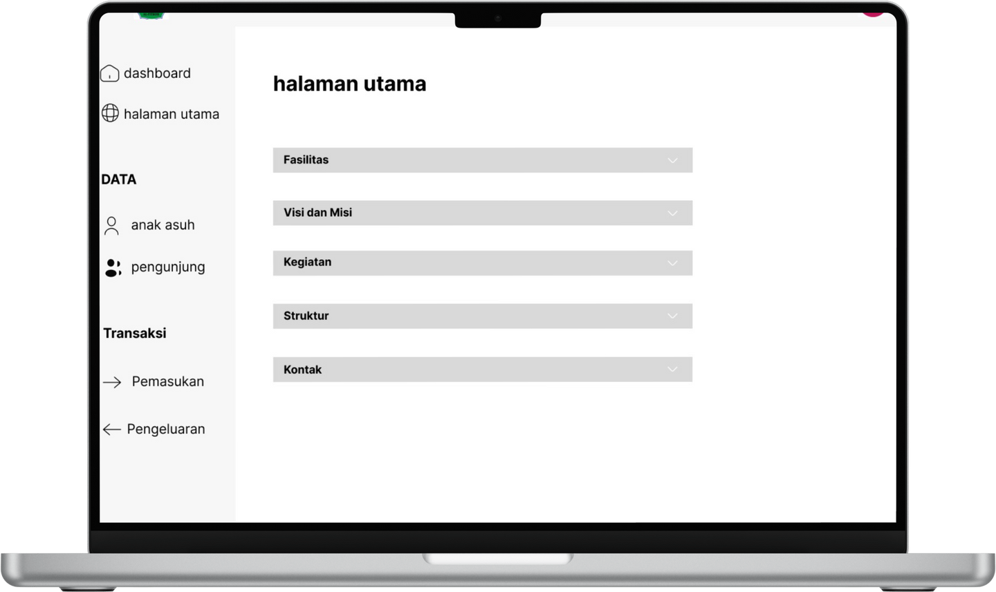
Halaman utama
ADMIN

Slide 27
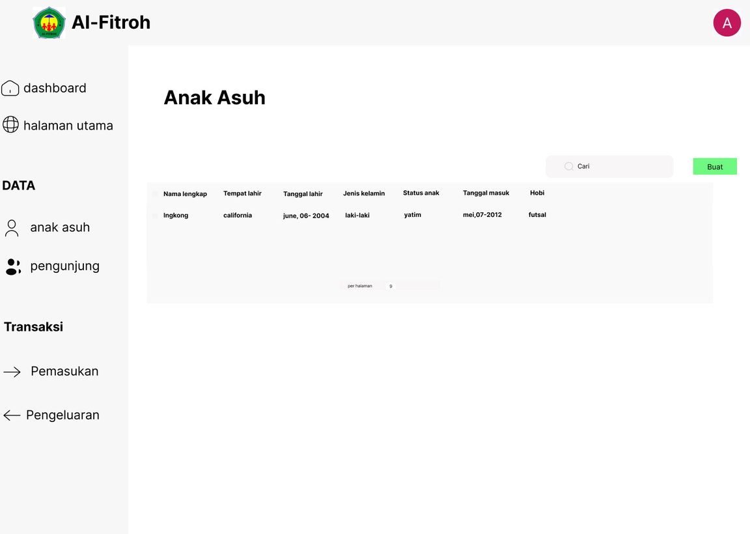
Anak Asuh
ADMADMININ

Slide 28
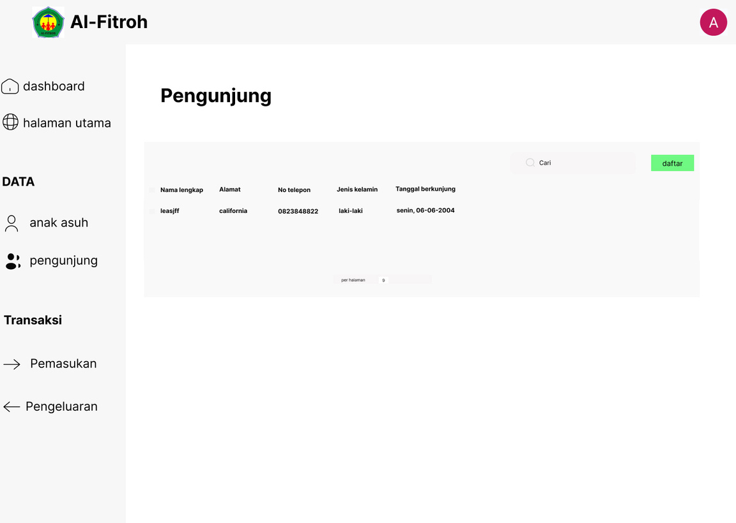
Pengunjung
ADMADMININ

Slide 29
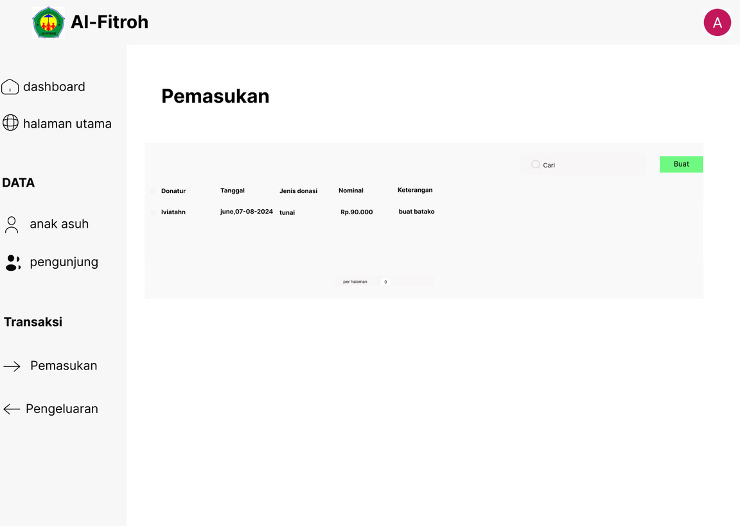
Pemasukan
ADMADMININ

Slide 30
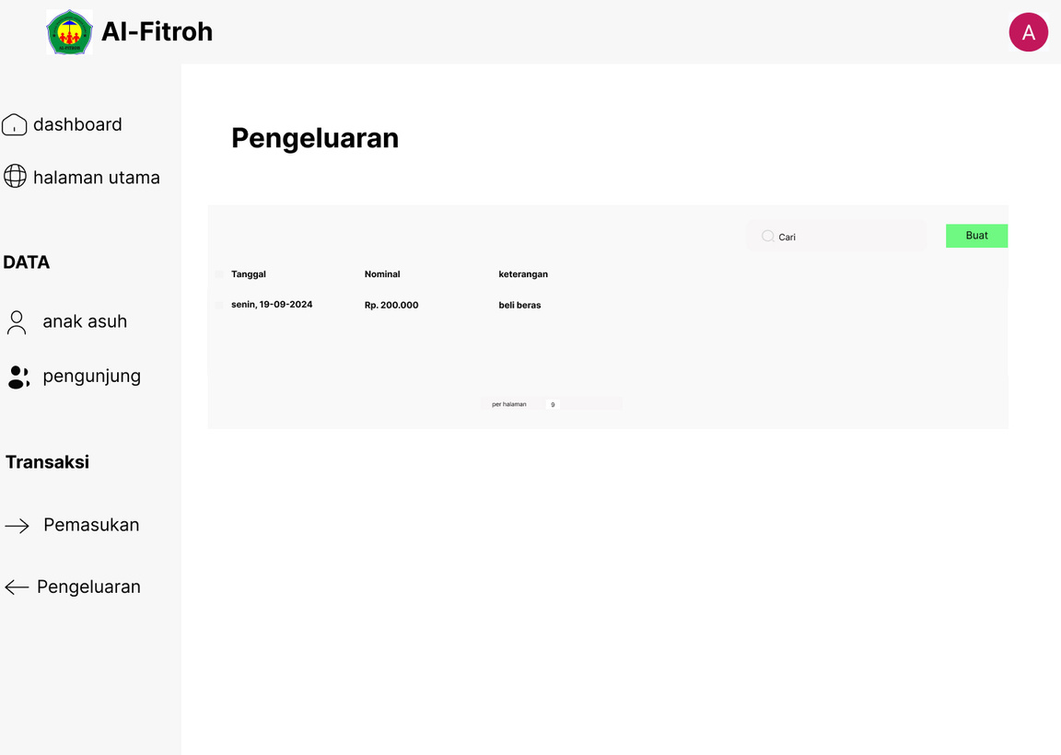
Pengeluaran
ADMADMININ

Slide 31

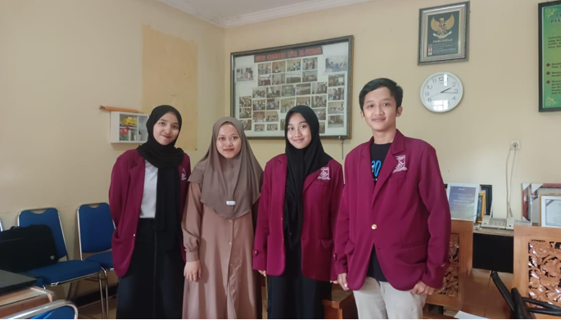
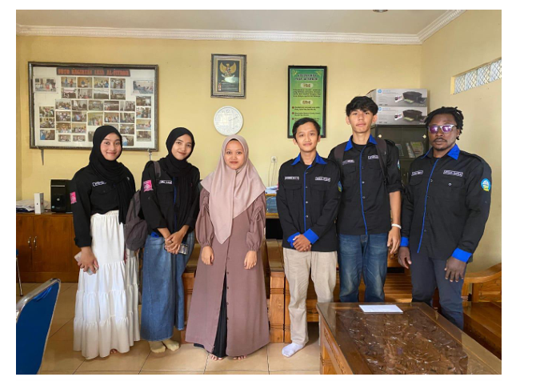

Dokumentasi kumpulan

Slide 32

Kesimpulan
Pembuatan website untuk Panti Asuhan Alfitroh adalah langkah strategis untuk mempermudah manajemen data dan penyebaran informasi. Website ini memungkinkan pendataan anak asuh, pengunjung, pemasukan, dan pengeluaran menjadi lebih terorganisir, sehingga semua informasi penting dapat dikelola secara efisien dan akurat. Selain itu, website ini juga berfungsi untuk mempublikasikan kegiatan, kebutuhan, dan laporan panti secara transparan.

Slide 33


Thank You

